Slide 1


Slide 9
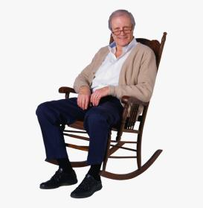

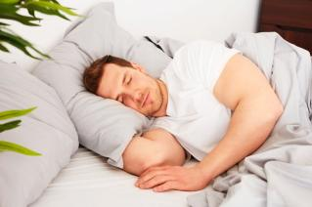

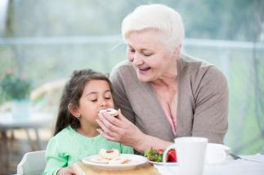

АНЯ КАТАЕТ | ДЕДУШКА СИДИТ | ПАПА СПИТ
АНЯ ИГРАЕТ | БАБУШКА КОРМИТ | МАМА ПЬЁТ

Slide 14
СОСТАВЬ ФРАЗУ

Slide 15
СОСТАВЬ ФРАЗУ

Slide 16
СОСТАВЬ ФРАЗУ
Я

Slide 17



ПЬЁТ

Slide 18
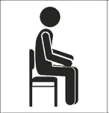



Slide 19




КОНСТРУКТОР СЛОВ

